Slide 1


HTML, CSS

Slide 2
Antes de iniciar o HTML e cSS, alguns atalhos para facilitar na hora de usar o vscode
Ctrl + Shift + P: Command Palette/paleta de comandos
Abre uma lista de comandos do VSCode
Ctrl + D: ao clicar em alguma palavra ou texto com o mouse, ao usar este comando, ele irá buscar todos os textos que possuem a mesma palavra.
Alt + shift + (seta para cima): ao clicar com o mouse em alguma parte do código e usar este comando, irá duplicar está parte para o lado de cima.
Alt + shift + (seta para baixo): ao clicar com o mouse em alguma parte do código e usar este comando, irá duplicar está parte para o lado de baixo.
Ctrl + F: encontra uma palavra em específico

Slide 3
Ctrl + A: Seleciona todo o código
Alt + Shift + F: irá organizar todo código de acordo com um padrão já estabelecido.
Ctrl + : abre uma janela com diversos atalhos da linguagem em uso.
Ctrl + ;: adiciona os comentários na linguagem em uso
Para alterar a linguagem do editor de Inglês para Português ou vice versa basta usar o comando da paleta de comandos e digitar configure display language/configurar linguagem de exibição, em seguida escolher a linguagem que preferir
ESPAÇO

Slide 4
Estrutura de um link
Sub Domínio: WWW
Domínio: Tem um nome único
Pago Anualmente
Possui várias TLD
TLD: (Top Level Domain/Domínio de Topo) pode ser GTLD ou CCTLD
GTLD: generic TLD/ TLD genérico
EX: .io, .store, etc.
CCTLD Country Code TLD, TLD de códigos de países
EX: .br, .us, .uk, etc.
Path/Caminho: é o caminho do site, separado os diretórios com barras,
EX: www.github.com/milton-luis/CEP-aulas
URL
Sub domínio
domínio
TLD
Path/Caminho

Slide 5
Hospedagem de sites
Quando queremos subir um site na web, nós fazemos uma hospedagem.
A hospedagem é:
Um espaço para armazenar arquivos
Pago mensalmente
Possui espaço, recursos e memória
EX: Hostinger, HostGator
Link da lista dos melhores serviços de hospedagem de sites
https://tudosobrehospedagemdesites.com.br/melhor-hospedagem-de-site/

Slide 6
O que é o HTML
HTML: (HyperText Markup Language/ Linguagem de Marcação de HiperTexto), é a linguagem de marcação padrão para criar paginas web.
Consiste de atributos e elementos que influenciam na exibição da página web.
Um conteúdo mais completo está no W3Schools HTML

Slide 7
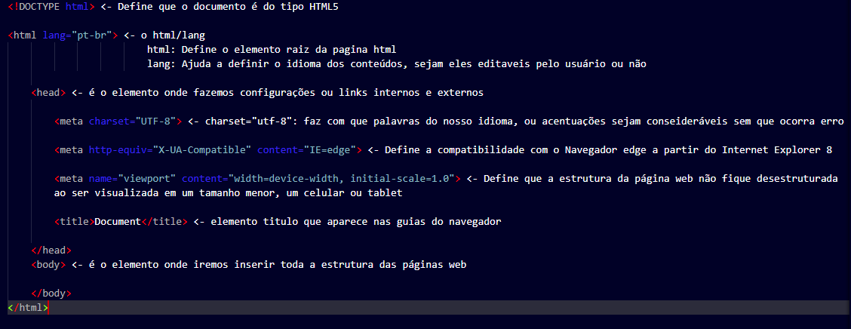
Estrutura do HTML
OBS: Existe também a tag <meta name=“description”> para colocar uma descrição do que é o site quando ele está na web, o que facilita também as ferramentas de busca do navegador a encontrar o site

Slide 8
HTML no VSCODE
Para criar um arquivo HTML no VSCode, basta dar dois cliques na área maior dele e um arquivo chamado untitled-1 será criado, em seguida ir em select a language/ selecione uma linguagem, e em seguida digitar html e apertar a tecla enter

Slide 9
Estrutura do HTML
Os elementos HTML são iniciados com uma tag inicial, um conteúdo (um texto, por exemplo) e uma tag final
Por exemplo: <nome da tag> algum texto </nome da tag>
<p> Olá Mundo! </p>
As Tags sempre serão declaradas dentro dos sinais de maior e menor e a Tag final sempre terá uma barra antes do nome da Tag como no exemplo acima.
OBS: existem tags vazias também no HTML, ou seja, não há a necessidade de usar a barra antes do nome da tag.
Por exemplo: <br>

Slide 10
TAGS HTML
Tag <h1> ... <h6>: headings/títulos
Existe uma hierarquia nas tags de título começando do 1 e indo até o 6, onde começa com textos maiores e eles vão ficando menores.
<h1>Heading 1</h1> <h2>Heading 2</h2> <h3>Heading 3</h3> <h4>Heading 4</h4> <h5>Heading 5</h5> <h6>Heading 6</h6>
Utilizar títulos é importante para facilitar que as ferramentas de busca dos navegadores encontrem um site.

Slide 11
Tag <p> paragrafo
A tag <p> define um paragrafo, todos os parágrafos vão ser exibidos um embaixo do outro, mesmo se colocar a estrutura ao lado
Por exemplo:<p> algum texto</p><p> outro texto</p>
Se houver espaços extras na tag, o navegador automaticamente irá remover quando a página for exibida
Podemos utilizar tags que definem uma quebra de linha entre um parágrafo e outro ou com uma quebra que pode ser exibida na horizontal
A tag <br> quebra uma linha na vertical porém está em ficando em desuso no HTML5
A tag <hr> define uma quebra de linha temática na página HTML.
Obs: a tag <hr> é uma tag vazia assim como a <br>, ou seja não precisa de uma tag final como as outras

Slide 12
Pré Formatando textos
Podemos usar um espaço entre os parágrafos com a tag <pre> dessa forma os espaços entre cada texto são mantidos durante a exibição da página web.
Ex: <pre>
linha 1
linha 2
linha 3
</pre>

Slide 13
Atributos no HTML
Todos os elementos HTML possuem atributos. Esses atributos trazem informações adicionais aos elementos, muitas vezes sendo apresentados com um nome=“valor”. E sempre são usados nas tags iniciais.
Os atributos mais conhecidos são: href, src, alt, width, height etc, cada um sendo utilizado em suas determinadas tags.
ATENÇÃO
Ao escrever tanto os nomes das tags quanto os atributos, é recomendável que seja escrito somente em letra minúscula, seguindo a recomendação da W3C (world wide web Consortium)
Outra recomendação é sempre utilizar aspas duplas no valor do atributo
Ex: <a href=“www.google.com”>Link que abre o site do google</a>

Slide 14
Atributos no html
Também pode usar aspas simples nos valores do atributo.
ALGUNS ATRIBUTOS:
href: hyperlink reference: é utilizado junto a tag <a> que define um hyperlink. O atributo href especifica a url de uma página.
style: pode ser utilizado em qualquer tag, este adiciona uma configuração do CSS Inline, ou seja, apenas as estilizações feitas nesta tag serão exibidas. Podemos utilizar os elementos CSS como o color, margin, padding, font-style, font-size, dentre muitos outros.
EX: <p style="color: crimson; font-style: italic; font-size: 18pt;">Olá Mundo!</p>
<p style="color: aliceblue; font-family: Arial; padding-left:20px;">Parágrafo 2</p>
<p style="color: slategray; font-weight: bold; margin-top:60px;">Parágrafo 3</p>

Slide 15
Alguns atributos
src: source: é utilizado na tag <img> (image/imagem) que insere uma imagem na página HTML. O atributo src específica o caminho onde se encontra a imagem.
Podemos especificar de duas formas o caminho:
Por meio de Links externos como se fosse o href, assim podemos adicionar imagens que estão em outro site.
Ex: <img src=“https://wallpaperaccess.com/full/676037.jpg”>
Obs: Ao utilizar imagens de outros sites, é preciso saber se este possui uma licença gratuita ou adquirir uma licença que lhe dá direitos de utilizar as imagens para lucro, ou alterar algo na image, dentre outros fatores, caso contrário isso se torna uma violação aos direitos autorais do dono da imagem.

Slide 16
A segunda forma é por meio do caminho dos sistema do computador. Especificar o caminho no computador é como se você estivesse navegando por entre pastas e pastas até chegar onde se deseja. Para facilitar o caminho colocamos as imagens numa pasta onde esta nosso documento HTML, o que evita um caminho muito longo e incompatibilidade com sistema
Ex: <img src=“imagem/imagem1.jpg”>
width e height também utilizada na tag <img> com estes dois atributos podemos alterar a largura (width) e altura (height) da imagem em pixels.
Ex: <img src=“imagem/imagem1.jpg” width=“500” height=“600” >
Obs: cuidado para não confundir height que é a altura com weight que é o pesoue será visto em CSS
Outro atributo a tag <img> é o alt, este cria um texto alternativo para a imagem, no caso de houver um problema de conexão impedindo que uma imagem seja exibida ou erro no src, o texto será exibido no lugar.
Ex:<img src=“imagem/imagem1.jpg” alt=“Imagem qualquer”>

Slide 17
lang: language: sempre deve estar na tag <html>, pois declara a linguagem da página web, o que ajuda a ferramenta de busca dos navegadores.
Códigos de países podem ser adicionados ao valor do atributo, separados por hífen, sendo os dois primeiros caracteres a linguagem usada na página HTML, o hífen, em seguida os dois últimos caracteres define o país.
OBS: utilizamos sempre como pt-BR, ao deixar apenas como pt, significa que a linguagem será o português de Portugal.
Lista de linguagem de código: https://www.w3schools.com/tags/ref_language_codes.asp
Lista códigos de cada país: https://www.w3schools.com/tags/ref_country_codes.asp
title: (não confundir com a tag <title>): este atributo define uma informação extra sobre um elemento, onde o valor do atributo será exibido como uma dica ao passar o mouse por cima.
Ex: <p title="passe o mouse por cima do texto para essa msg aparecer">algum texto</p>
Uma lista completa com outros atributos podem ser vistos no seguinte link: https://www.w3schools.com/tags/ref_attributes.asp

Slide 18
Usando CSS no HTML
Ao usar o CSS para estilizar as páginas HTMl, podemos defini-las de três formas: inline, interno e CSS externo
Em questão de prioridades, qualquer tag que tenha o atributo style e suas configurações, vai ser exibido primeiro.
Em seguida o CSS interno sempre é usado dentro da tag <head> e utilizando a tag <style>.
E por ultimo o CSS externo, onde criamos um arquivo CSS e o chamamos no HTML por meio da tag <link> que fica dentro da tag <head>

Slide 19
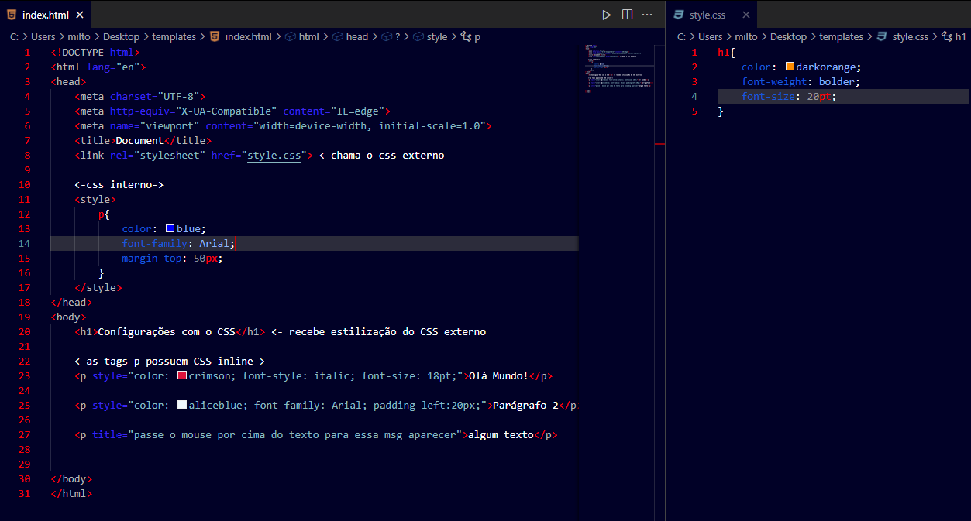
Arquivo .CSS, que o torna um CSS Externo
Aqui por não ter o atributo style, será estilizado pelo CSS interno

Slide 20
Usando o CSS no HTML
Tanto o CSS inline quanto o interno não são muito utilizados, principalmente em relação a questão de manutenção no código, a não ser que exista algum motivo exato para utilizá-los. Fora isso sempre utilizamos um arquivo .CSS para separar o que é conteúdos (HTML) e estilos de página (CSS).
No arquivo .CSS definimos quais serão as tags que terão alguma alteração sempre colocando o nome da tag e abrindo chaves, em seguida definindo os elementos CSS dentro das chaves e os fechando com ponto e virgula.
Ex: p{
color: red;
font-style: italic;
}

Slide 21
Alguns elementos do CSS
Para definir um elemento do CSS, definimos o nome, em seguida dois pontos, depois o valor e por fim o ponto e virgula, ou seja, nome: valor;
color: alguma cor em inglês; altera a cor do texto ou palavra
background-color: alguma cor em inglês; insere uma cor de fundo no texto ou palavra.
background-image: url(“caminho”); insere uma imagem de fundo.
font-style: alguma fonte; muda a fonte do texto
font-size: algum valor em pt (pontos); aumenta ou diminui o tamanho do texto de acordo com o valor declarado;
text-align: algum valor; alinha o texto em alguma parte da janela, sendo as posições left (esquerda), center (centro) e right (direita), além de outros;

Slide 22
Alguns elementos do CSS
padding: algum valor em px (pixels) ou %; insere um espaço interno ao texto.
Existem 4 posições para o padding, padding-top, padding-right, padding-bottom e padding-left.
margin: algum valor em px (pixels) ou %; aumenta o espaço em torno do texto.
Existem 4 posições para o margin, margin-top, margin-right, margin-bottom e margin-left.
OBS: a posição tanto do padding quanto do margin ao ser declarado segue no sentido horário, ou seja, começa do topo, vai para direita, em baixo e finaliza na esquerda.
font-family: algum valor; altera a família de fontes para o texto.
por exemplo: Times new Roman, Arial, Courier, etc.
Para alterar o tamanho das imagens com o width e height usamos dentro do CSS também da seguinte forma, width: algum valor em px ou %; e height: algum valor em px ou %;

Slide 23
Formatação de textos no HTML
Podemos utilizar Tags Específicas para customizar os textos, por exemplo, deixando-os em itálico, negrito, sobrescrito ou subscrito.
Algumas tags do HTML4, ficaram obsoletas no HTML5
https://www.tutorialspoint.com/html/html_deprecated_tags.htm
<b>...</b> (bold): deixa os textos em negrito
<strong>...</strong>: usado para textos ou parte de textos que são importantes, este trás um efeito de negrito também semelhante ao <b>
OBS: preferencialmente utilize a tag <strong> do que a tag <b>
<i>...</i> (italic): - deixa o texto no formato itálico
<em>...</i>: torna o texto enfatizado, deixando com um formato em itálico semelhante a tag <i>.
OBS: preferencialmente utilize a tag <strong> do que a tag <b>
Semântica
Não Semântico

Slide 24
<mark>...</mark>: coloca uma marcação no texto.
<small>…</small>: Deixa o texto em tamanho reduzido.
<del>…</del>: Coloca uma risco no meio do texto selecionado.
<ins>…</ins>: Coloca um sublinhado indicando que o texto foi inserido.
<sub>…</sub>: Subscreve um texto selecionado.
<sup>…</sup>: sobrescreve um texto selecionado.

